Slide 1
Islam: fonti e scuole del diritto
Liceo Scientifico “A. Einstein”
A.S.: 2014 / 2015
Classe: 5 ALS
Gruppo di lavoro: Bianchin Ilaria, Pavoni Francesco, Puppo Simone, Scarpin Cosetta, Scuz Selene, Vitale Elisa

Slide 2
Il diritto islamico
Islam = religione sociale. I Musulmani devono osservare la Shari’a:
Shari’a (= sentiero, via)
Legge o norma rituale
Volontà divina manifestatasi a Maometto: perfetta e immutabile
Fiqh (= comprendere, capire)
Lettura della Shari’a per arrivarne alla comprensione esatta
Operata da teologi-giuristi esperti attraverso fatwa → scuole giuridiche

Slide 3
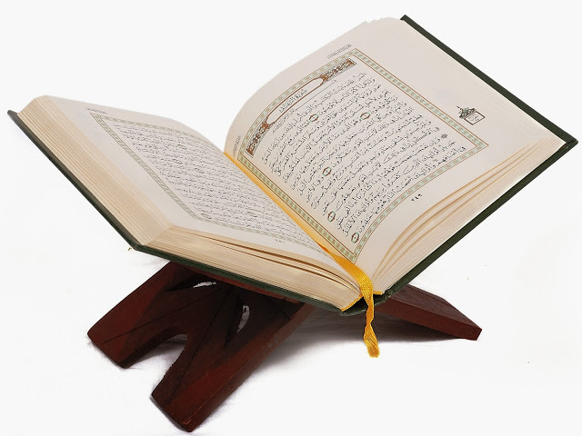
Fonti della Shari’a
Fonti canoniche:
1. Corano (al-Qurʾān)
2. Sunna (Sunnah)
3. Igma
4. Qiyas
Fonti non canoniche:
5. Uruf

Slide 4
1. Corano
Etimologia: Qur’àn = recitazione, lettura
Struttura: 114 sure (capitoli), 6236 versi in totale
Trasmissione:
Secondo la tradizione: testo ricopiato dal mantello dell’Arcangelo Gabriele
Secondo i fatti storici: testo trasmesso oralmente da Maometto, raccolto su ossa, pelli e pietre
Lingua:
Arabo

Slide 5
1. Corano
Lettura:
Dovrebbe essere regalato da un musulmano e non acquistato
Dovrebbe essere letto in lingua originale
Dopo la lettura, deve essere lasciato chiuso
Versioni: diverse versioni del Corano con i Califfati → conservazione di un’unica versione (terzo Califfato)
Calligrafia di "Corano"

Slide 6
2. Sunna
Etimologia: sunnah = pratica di vita
Struttura:
Sciiti: 3 libri
Sunniti: 6 libri
Trasmissione:
Trasmissione orale
Hadit: aneddoti, racconti
Contenuto:
Ampliamento del Corano
Detti, fatti e comportamenti del profeta Maometto → esempi da seguire
Sunna del X secolo

Slide 7
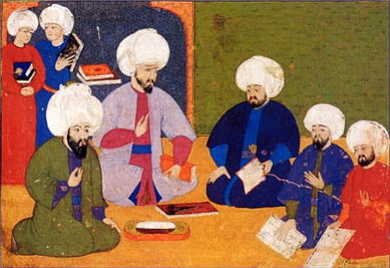
3. Igma
Etimologia: ijma = consenso [dei dotti]
Che cos’è?
Consenso della umma (comunità di musulmani)
Consenso dato da ulema (dotti musulmani di scienze religiose) → hanno il diritto di pronunciare giudizi
La legittimità dell’Igma è data da un hadit del profeta Maometto → Sunna
Studenti ulama e maestro di una madrasah (scuola) ottomana

Slide 8
4. Qiyas
Significato: qiyas = misura, analogia
Come nasce?
Espansione islamica dopo la morte di Maometto
Incontro con realtà esterne al Corano: cultura ellenica
Assimilazione del metodo deduttivo
Che cos’è?
Confronto tra Corano e Sunna
Insegnamenti tratti dal fedele attraverso deduzione o similitudine
Quando? Fino al IX secolo d.C.

Slide 9
5.Uruf
Etimologia: Urf = conoscere;
Che cos’è?
Tradizioni e «sapere» di una società.
Usi risalenti a Maometto, non abrogati da Corano e Sunna
Equivalente alla common law
Deve essere compatibile con la Shari’a
Non incluso formalmente nella legge Islamica
Quando?
Primo riconoscimento da Abu Yusuf
Opposizione di al – Sarakhsi → usi e costumi non posso prevalere su testi scritti
Fino IX secolo d. C.

Slide 10
5.Uruf
Applicazione:
Pratiche recenti accettate solo se corrette/giuste per la popolazione (corrette anche per Allah)
Conseguenze: possibile deprecazione o mancata operabilità della giurisprudenza (fiqh)
Autorità:
Stessa autorità della igma
Più autorità del qiyas

Slide 11
Scuole giuridiche
632: Morte di Maometto
Dissensi sull’interpretazione del Corano → scuole sunnite e sciite
Sunniti
Sciiti
Fedeli alla Sunna
83 % musulmani
Scuole giuridiche:
Hanafita
Malakita
Safita
Hambalita
Partito/fazione di Ali
10 % musulmani
Scuole giuridiche:
Il diritto è subordinato all’autorità dell’Imam

Slide 12
Scuole giuridiche sunnite
Scuola hanafita
Dove? Turchia, Egitto, India, Pakistan, ex URSS
Personaggio di riferimento: Abu Hanifa al-Nuʿman
Caratteristiche:
Scuola liberale
Concentrata sul comportamento del fedele: ammette cambiamenti alle proibizioni del Corano.
Scuola malakita:
Dove? Maghreb
Personaggio di riferimento: Anas ibn Malik
Caratteristiche: Importanza alla tradizione e ai dotti di Medina

Slide 13
Scuole giuridiche sunnite
Scuola safita
Dove? Indonesia, Siria e Africa orientale
Personaggio di riferimento: Mohammed ibn Idris al- Shafiʿi
Caratteristiche: Restrizione al ragionamento analogico → maggior aderenza alle leggi tramandate
Scuola hambalita
Dove? Arabia Saudita
Personaggio di riferimento: Ahmed ibn Ḥanbal
Caratteristiche:
Crisi religiosa →assoluta fedeltà alle fonti scritte dell’Islam
Ragionamento analogico: casi eccezionali

Slide 14
Scuole giuridiche sciite
Il diritto è subordinato all’autorità dell’Imam
Persona che “sta davanti”
Successore di Maometto → rappresentante del Profeta
Isma = “immunità dall’errore” → istituzione di origine divina
Compiti dell’Imam:
Governare la comunità musulmana
Interpretare i testi religiosi e la legge e cogliere il loro significato
Guidare gli uomini nella vita spirituale (dirige la preghiera pubblica e collettiva del venerdì)

Slide 15
Fatwa
Significato: fatwā = parere consultivo
Sentenza religiosa
Richiesta da un qadi (giudice musulmano) per conoscere l’orientamento di una fattispecie giuridica
Emessa da un faqih (esperto di Shari’a) di una scuola giuridica sunnita o sciita
Consiglio riguardante un comportamento
Richiesto da un qadi, da un musulmano o da un non credente
Emesso da un faqih detto mufti
Qadi e mufti aderiscono alla stessa scuola → fatwa obbligatoria
Qadi e mufti non aderiscono alla stessa scuola → fatwa = parere.

